Slide 1
স্বাগতম

Slide 2
পরিচিতি
শ্রেণিঃ অষ্টম
বিষয়ঃ বাংলাদেশ ও বিশ্বপরিচয়
পাঠ শিরোনামঃ বাংলাদেশের প্রাকৃতিক সম্প দ - (মাটি)
অধ্যায়ঃ দ্বাদশ
সময়ঃ
তারিখঃ
এম সাখাওয়াত হোসেন।
সহকারি শিক্ষক (ব্যবসায় শিক্ষা)
মোক্তাল হোসেন উচ্চ বিদ্যালয়।
চল্লিশা,সদর,নেত্রকোণা
shakhawath747@gamil.com
Mob:01917636486

Slide 3
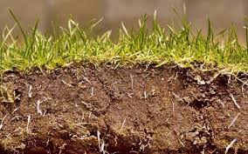
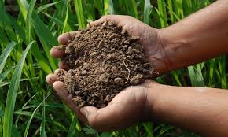
আজকের পাঠ
মাটি

Slide 4
শিখনফল
এই পাঠ শিক্ষার্থীরা-
০১। মাটির উপাদান কয়টি তা বলতে পারবে।
০২।মাটির কি কাজ তা ব্যাখ্যা করতে পারবে।
০৩।মাটির প্রকারভেদ বর্ণনা করতে পারবে।
০৪। মাটির বৈশিষ্ট্য বর্ণনা করতে পারবে।

Slide 5
মাটির উপাদান
খনিজ পদার্থ-৪৫%
মাটির উপাদান ৪টি
বায়ু -২৫%
জৈব পদার্থ-৫ %
পানি ২৫%

Slide 6
মাটির জৈব পদার্থ
ভূমি ক্ষয় রোধ করে
সমস্ত পুষ্টিউপাদানের গুদাম ঘর হিসেবে কাজ করে,
জৈব পদার্থ
মাটির,ভৌত রাসায়নিক ও জৈব গুনাবলী উন্নত করে।
মাটিতে নাইট্রোজেনের প্রধান উৎস
পানি ধারণ ক্ষমতা বূদ্ধি করে।
ইত্যাদি
অনুজীবের প্রধান শক্তি।

Slide 7
মাটির প্রকারভেদ
বেলে মাটি
পলি মাটি
মাটি
দো- আঁশ মাটি
এঁটেল মাটি

Slide 8
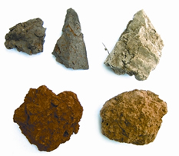
নিচের চিত্রগুলো ভাল করে দেখ
বিভিন্ন রং এর মাটি

Slide 9
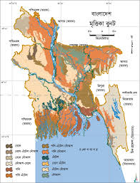
নিচের মানচিত্রটি ভাল করে লক্ষ কর।
বাংলাদেশের মৃত্তিকা বুনট

Slide 10
এঁটেল মাটির বৈশিষ্ট্য
এটেল মাটিতে বালু অপেক্ষা পলি ও কাদার ভাগ বেশি থাকে।
এ মাটিতে ভাল্ভাবে বাতাস চলাচল করতে পারেনা।
এ কাদা মাটি খুব নরম,দানা খুব ছোট ও মিহি ।
এ মাটি সব ফসলের জন্য তেমন উপকারী নয়।
এ মাটি বেশি পানি ধরে রাখতে পারে।

Slide 11
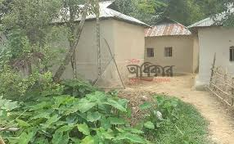
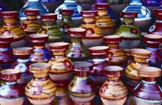
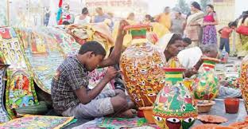
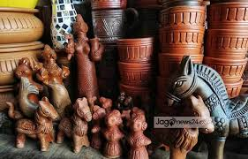
নিচের চিত্রগুলো ভাল্ভাবে লক্ষ কর
মাটির তৈরি জিনিস

Slide 12
একক কাজ
কোন মাটিতে মাছ চাষ ব্যয়বহুল ।

Slide 13
উত্তর
লাল মাটিতে মাছ চাষ ব্যয়বহুল ।

Slide 14
বেলের মাটির বৈশিষ্ট্য
বেলে মাটিতে বালির ভাগ বেশি থাকে।
বেলে মাটিতে পানি ধারন ক্ষমতা কম।
বেলে মাটিতে ফসল তেমন ভাল হয়না

Slide 15
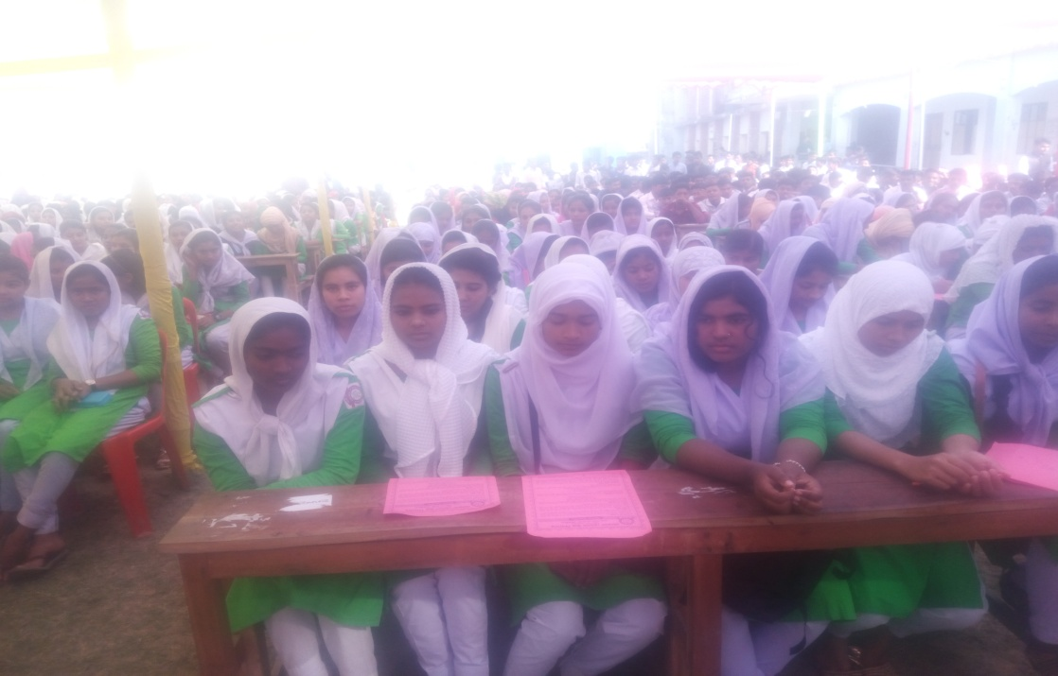
দলীয় কাজ
বাংলাদেশের মূল্যবান প্রাকৃতিক সম্পদ কোনটি?

Slide 16
উত্তর
বাংলাদেশের মূল্যবান প্রাকৃতিক সম্পদ হলো মাটি ।

Slide 17
দো- আঁশ মাটির বৈশিষ্ট্য
দো- আঁশ মাটিতে বালি,পলি ও কাদা সম পরিমানে থাকে।
দো-আঁশ মাটির পানি ধারন ক্ষমতা মাঝারি ।
দো-আঁশ মাটি চাষাবাদের জন্য উপযুক্ত ।

Slide 18
মূল্যায়ন
ক
মাটি
বায়ু
খনিজ দ্রব্য
উদ্দীপকের ‘ক’ চিহ্নিত স্থানে কোনটি বসবে ?
(ক) কূত্রিম সম্পদ (খ) প্রাকূতিক সম্পদ
(গ) অর্থনৈতিক সম্পদ (ঘ) প্রাণি সম্পদ

Slide 19
বাড়ির কাজ
এদেশের সমতল ভূমি কেমন?

